Slide 1
Ewaluacja jakości kształcenia – dane zbiorcze
Rok akademicki 2018/2019
Łódź 2017

Slide 2
Kwestionariusz ankiety obowiązujący w roku akademickim 2018/2019
Siedem pytań zamkniętych, jedno pytanie otwarte.
Pięciostopniowa skala ocen: 1 - ocena bardzo niska, 2 – ocena niska, 3 – ocena przeciętna, 4 – ocena dobra, 5 – ocena bardzo dobra.
Ocenione zagadnienia:
Zajęcia rozpoczynały się i kończyły punktualnie.
Nauczyciel był dostępny dla studentów podczas dyżuru/konsultacji.
Nauczyciel był przygotowany do prowadzenia zajęć.
Zajęcia prowadzone przez Nauczyciela umożliwiły zdobycie nowej wiedzy/umiejętności/ kompetencji społecznych.
Nauczyciel był komunikatywny, tzn. przekazywał treści w sposób zrozumiały i jasny, dzielił się swoją wiedzą, odpowiadał na zadawane pytania.
Nauczyciel aktywizował studentów podczas zajęć, tzn. zadawał pytania, dyskutował.
Nauczyciel był otwarty na kontakt ze studentem, wykazywał się wysoką kulturą osobistą i szacunkiem do studenta.

Slide 3
Liczba wypełnionych ankiet
WYDZIAŁ | SEM. LETNI 2018/19 | SEM. ZIM. 2018/19 | SEM. LETNI 2017/18 | SEM. ZIM. 2017/18 | SEM. LETNI 2016/17 | SEM. ZIM. 2016/17 | SEM. LETNI 2015/16 | SEM. ZIM. 2015/16 | SEM. LETNI 2014/15 | SEM. ZIM. 2014/15 | SEM. LETNI 2013/14 | SEM. ZIM. 2013/14
Wydział Lekarski | 3364 | 955 | 3851 | 4679 | 4223 | 4691 | 4318 | 5705 | 5344 | 9325 | 5386 | 6728
Oddział Stomatologiczny | 1338 | 453 | 858 | 1208 | 1420 | 1208 | 1744 | 2573 | 1719 | 3156 | 1981 | 2955
Wydział Wojskowo-Lekarski | 2093 | 585 | 2776 | 2440 | 3224 | 4600 | 3146 | 5681 | 3875 | 8064 | 8508 | 6626
Wydział Farmaceutyczny | 1943 | 900 | 1457 | 1465 | 1708 | 1855 | 1405 | 2853 | 2501 | 6065 | 2524 | 4062
Wydział Nauk o Zdrowiu | 2287 | 1019 | 2162 | 3774 | 1482 | 2170 | 2715 | 4564 | 2465 | 5411 | 3512 | 5439
Oddział Pielęgniarstwa i Położnictwa | 1632 | 1146 | 1737 | 2492 | 1466 | 2291 | 1411 | 2402 | 2193 | 5213 | 2855 | 3971
Wydział Nauk Biomedycznych i Kształ. Podyplomowego | 701 | 402 | 696 | 746 | 678 | 616 | 1190 | 1377 | 1014 | 1769 | 671 | 917
Cds.OiOSwJA | 387 | 233 | 259 | 453 | 249 | 436 | 287 | 473 | 271 | 245 | 38 | 108
OGÓŁEM | 13745 | 5693 | 13796 | 17257 | 14450 | 17867 | 16216 | 25628 | 19382 | 39248 | 25475 | 30806

Slide 4
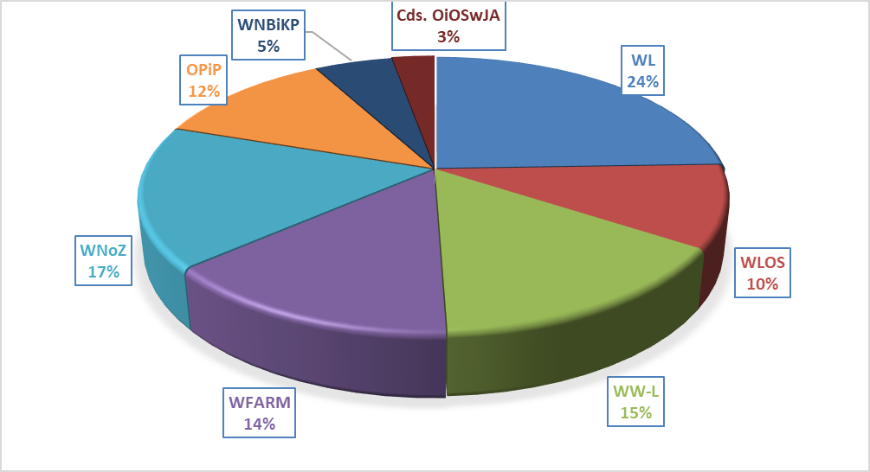
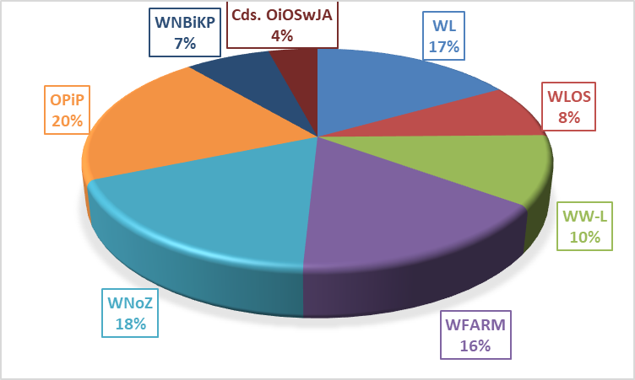
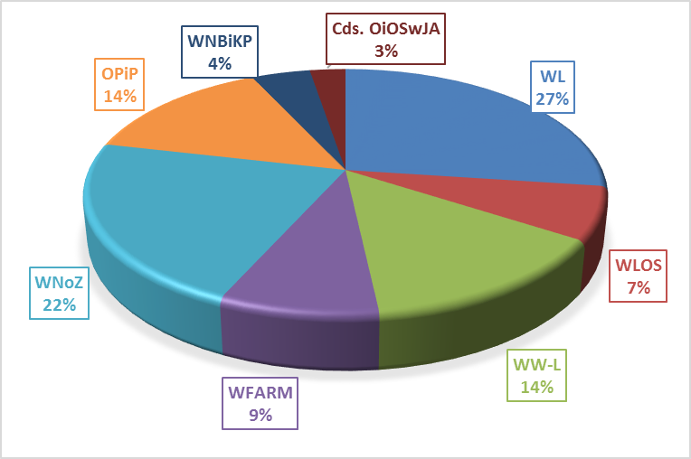
Liczba wypełnionych ankiet – udział procentowy (1)
SEM. LETNI 2018/2019
SEM. ZIMOWY 2018/2019
SEM. LETNI 2017/2018
SEM. ZIMOWY 2017/2018

Slide 5
Liczba wypełnionych ankiet – udział procentowy (2)
SEM. LETNI 2016/2017
SEM. ZIMOWY 2016/2017
SEM. LETNI 2015/2016
SEM. ZIMOWY 2015/16

Slide 6
Liczba wypełnionych ankiet – udział procentowy (3)
SEM. LETNI 2014/2015
sem. zimowy 2014/2015
sem. letni 2013/2014
sem. zimowy 2013/2014

Slide 7
Liczba studentów wypełniających ankiety
Łączna liczba studentów
Semestr

Slide 8
Liczba ocenionych nauczycieli
N
Semestr

Slide 9
Średnia ocen z pytania Pyt. 1. Czy zajęcia rozpoczynały się i kończyły punktualnie?
Średnia
Wydział

Slide 10
Średnia ocen z pytania Pyt. 2. Czy Nauczyciel był dostępny dla studentów podczas dyżuru/konsultacji?
Średnia
Wydział

Slide 11
Średnia ocen z pytania Pyt. 3. Czy Nauczyciel był przygotowany do prowadzenia zajęć?
Średnia
Wydział

Slide 12
Średnia ocen z pytania Pyt. 4. Czy zajęcia prowadzone przez Nauczyciela pozwoliły na zdobycie nowej wiedzy/umiejętności/kompetencji społecznych?
Średnia
Wydział

Slide 13
Średnia ocen z pytania Pyt. 5. Czy Nauczyciel był komunikatywny, tzn. przekazywał treści w sposób zrozumiały i jasny, dzielił się swoją wiedzą, odpowiadał na zadawane pytania?
Średnia
Wydział

Slide 14
Średnia ocen z pytania Pyt. 6. Czy nauczyciel aktywizował studentów podczas zajęć, tzn. zadawał pytania, dyskutował?
Średnia
Wydział

Slide 15
Średnia ocen z pytania Pyt. 7.Czy Nauczyciel był otwarty na kontakt ze studentem, wykazywał się wysoką kulturą osobistą i szacunkiem do studenta?
Średnia
Wydział

Slide 16
Liczba wypełnionych ankiet – sem. letni 2018/2019
KIERUNEK STUDIÓW | LICZBA WYPEŁNIONYCH ANKIET | LICZBA STUDENTÓW UCZESTNICZĄCYCH W EWALUACJI | LICZBA STUDENTÓW NA DANYM KIERUNKU | PROCENT STUDENTÓW, KTÓRZY WYPEŁNILI ANKIETY NA DANYM KIERUNKU
Analityka medyczna | 594 | 59 | 188 | 31,38
Biotechnologia medyczna | 453 | 58 | 300 | 19,33
Cds.OiOSwJA | 387 | 154 | 896 | 17,19
Dietetyka | 422 | 66 | 316 | 20,89
Elektroradiologia | 248 | 34 | 180 | 18,89
Farmacja | 1006 | 167 | 692 | 24,13
Fizjoterapia | 758 | 126 | 726 | 17,36
Koordynowana opieka senioralna | 95 | 8 | 24 | 33,33
Kosmetologia | 343 | 48 | 207 | 23,19
Lekarski | 3364 | 537 | 2168 | 24,77
Lekarsko-dentystyczny | 1242 | 226 | 736 | 30,71
Pielęgniarstwo | 1106 | 202 | 756 | 26,72
Położnictwo | 526 | 79 | 338 | 23,37
Ratownictwo medyczne | 614 | 73 | 306 | 23,86
Techniki dentystyczne | 96 | 32 | 209 | 15,31
Wojskowo-lekarski | 1934 | 337 | 1242 | 27,13
Zdrowie publiczne | 557 | 58 | 357 | 16,25
OGÓŁEM | 13745 | 2264 | 9641

Slide 17
Liczba wypełnionych ankiet – sem. zimowy 2018/2019
KIERUNEK STUDIÓW | LICZBA WYPEŁNIONYCH ANKIET | LICZBA STUDENTÓW UCZESTNICZĄCYCH W EWALUACJI | LICZBA STUDENTÓW NA DANYM KIERUNKU | PROCENT STUDENTÓW, KTÓRZY WYPEŁNILI ANKIETY NA DANYM KIERUNKU
Analityka medyczna | 188 | 66 | 188 | 35,11
Biotechnologia medyczna | 241 | 73 | 300 | 24,33
Cds.OiOSwJA | 233 | 126 | 896 | 14,06
Dietetyka | 212 | 73 | 316 | 23,10
Elektroradiologia | 161 | 48 | 180 | 26,67
Farmacja | 414 | 133 | 692 | 19,22
Fizjoterapia | 299 | 98 | 726 | 13,50
Koordynowana opieka senioralna | 36 | 9 | 24 | 37,50
Kosmetologia | 298 | 77 | 207 | 37,20
Lekarski | 955 | 410 | 2168 | 18,91
Lekarsko-dentystyczny | 320 | 150 | 736 | 20,38
Pielęgniarstwo | 774 | 191 | 756 | 25,26
Położnictwo | 372 | 111 | 338 | 32,84
Ratownictwo medyczne | 257 | 78 | 306 | 25,49
Techniki dentystyczne | 133 | 49 | 209 | 23,44
Wojskowo-lekarski | 541 | 241 | 1242 | 19,40
Zdrowie publiczne | 259 | 73 | 357 | 20,45
OGÓŁEM | 5693 | 2006 | 9641

Slide 18
Procent studentów, którzy wypełnili ankiety na poszczególnych kierunkach
Procent studentów
Kierunek

Slide 19
Średnia ocen z pytań zamkniętych ze względu na kierunki
Średnia ocen z pytań zamkniętych oraz odchylenie standardowe w poszczególnych semestrach oscylowała
w następujących przedziałach:
SEMESTR | LETNI 2018/19 | ZIMOWY 2018/19
Średnia | 4,40 – 4,84 | 4,31 – 4,81
SD | 0,48 – 0,96 | 0,54 – 1,18
SD – odchylenie standardowe

Slide 20
Wnioski z analizy uwag szczegółowych
Uwagi dotyczące organizacji i przebiegu zajęć:
brak przerw na zajęciach;
brak tłumaczenia kolejnych etapów pracy na zajęciach praktycznych;
brak właściwej organizacji zajęć;
brak zaangażowania w prowadzenie zajęć;
chaotyczne prowadzenie zajęć;
długie oczekiwanie na sprawdzenie kolokwiów, egzaminów;
kończenie zajęć przed czasem;
niedotrzymywanie terminów sprawdzania prac zaliczeniowych;
niejasne, niepełne informacje odnośnie do zaliczenia przedmiotu;
nieprzekazywanie materiałów dydaktycznych studentów lub przekazywanie ich dużym opóźnieniem tuż przed ustalonym terminem zaliczenia przedmiotu;
nieprzestrzeganie Regulaminu Studiów;
nieprzygotowanie wykładowcy do zajęć;
niesprawiedliwe ocenianie, brak jasnych kryteriów oceniania;
niewystarczające wytłumaczenie omawianych zagadnień;
opuszczanie przez wykładowcę sali podczas trwania zajęć;
powtarzanie treści zajęć z innych przedmiotów;
prowadzenie zajęć metodą czytania ze slajdów;
przekazywanie na zajęciach nieprzydatnych lub nieaktualnych treści;
przekazywanie wiedzy w sposób niezrozumiały, nieprzystępny dla studentów;

Slide 21
Wnioski z analizy uwag szczegółowych
Uwagi dotyczące organizacji i przebiegu zajęć c.d.:
przestarzały sprzęt;
przygotowywanie nieczytelnych, przeładowanych informacjami prezentacji;
rozmowy wykładowcy przez telefon lub z innym wykładowcą w trakcie trwania zajęć;
spóźnianie wykładowcy na zajęcia się na zajęcia;
używanie przez wykładowcę wulgarnego słownictwa;
wprowadzanie stresującej, nerwowej atmosfery na zajęciach;
zagadnienia obowiązujące na zaliczeniu przedmiotu nie pokrywają się z zagadnieniami omawianymi na zajęciach;
zajęcia prowadzone przez studentów, którzy przygotowywali prezentacje multimedialne – zbyt mały wkład wykładowcy w prowadzenie zajęć;
zbyt długie oczekiwanie na wynik zaliczenia/egzaminu;
zbyt dużo dygresji niezwiązanych z tematem zajęć;
zbyt mało praktyki na zajęciach klinicznych;
zbyt szybkie tempo prowadzenia zajęć;
zmienianie warunków zaliczenia w trakcie trwania semestru.

Slide 22
Wnioski z analizy uwag szczegółowych
2. Uwagi dotyczące relacji wykładowca – student:
brak szacunku wobec studentów, obrażanie studentów, niestosowne żarty;
utrudniona komunikacja wykładowca – student (nieodpowiadanie na pytania podczas zajęć, brak pomocy przy zadaniach, nieodpowiadanie na maile);
brak kultury osobistej.

Slide 23
Rekomendacje
REKOMENDACJA | UZASADNIENIE
Zapoznanie najniżej ocenionych osób z treścią uwag do nich kierowanych. | Z przeanalizowanego materiału z ewaluacji zajęć w tym semestrze wynika, iż tego typu działania są celowe i potrzebne. W kilku przypadkach negatywnie ocenionych osób w poprzednich semestrach studenci zauważyli poprawę, jeśli chodzi o prowadzenie zajęć. Można przypuszczać, iż jest to efekt otrzymania przez tych wykładowców informacji zwrotnej o negatywnych aspektach ich pracy.
Szkolenia z zakresu komunikacji i innych umiejętności „miękkich” dla wykładowców. | Z informacji przekazywanych przez studentów wynika, iż mimo dobrego merytorycznego przygotowania danego wykładowcy do prowadzenia zajęć, ma on trudności z przekazaniem wiedzy w sposób jasny i zrozumiały oraz nie jest otwarty na kontakt ze studentem.

Slide 24
Rekomendacje c.d.
REKOMENDACJA | UZASADNIENIE
Szkolenia z zakresu przygotowania i przedstawiania prezentacji multimedialnych (Power Point, Prezi). | Wielu wykładowców chętnie korzysta z pomocy w postaci prezentacji multimedialnych. Często są one jednak przygotowane i prezentowane niezgodnie z zasadami i w efekcie zamiast wzbogacać zajęcia, czynią je nieatrakcyjnymi dla słuchających.
Przeprowadzenie hospitacji zajęć osób najniżej ocenionych. | Celem przeprowadzenia hospitacji powinna być weryfikacja uwag studentów oraz wskazanie tych elementów prowadzenia zajęć, które wymagają poprawy.

Slide 25
Średnia ocen z pytania Pyt. 1. Czy zajęcia rozpoczynały się i kończyły punktualnie?
Średnia
Kierunek

Slide 26
Średnia ocen z pytania Pyt. 2. Czy Nauczyciel był dostępny dla studentów podczas dyżuru/konsultacji?
Średnia
Kierunek

Slide 27
Średnia ocen z pytania Pyt. 3. Czy Nauczyciel był przygotowany do prowadzenia zajęć?
Średnia
Kierunek

Slide 28
Średnia ocen z pytania Pyt. 4. Czy zajęcia prowadzone przez Nauczyciela pozwoliły na zdobycie nowej wiedzy/umiejętności/kompetencji społecznych?
Średnia
Kierunek

Slide 29
Średnia ocen z pytania Pyt. 5. Czy Nauczyciel był komunikatywny, tzn. przekazywał treści w sposób zrozumiały i jasny, dzielił się swoją wiedzą, odpowiadał na zadawane pytania?
Średnia
Kierunek

Slide 30
Średnia ocen z pytania Pyt. 6. Czy nauczyciel aktywizował studentów podczas zajęć, tzn. zadawał pytania, dyskutował?
Średnia
Kierunek

Slide 31
Średnia ocen z pytania Pyt. 7.Czy Nauczyciel był otwarty na kontakt ze studentem, wykazywał się wysoką kulturą osobistą i szacunkiem do studenta?
Średnia
Kierunek

Slide 32
Średnia ocen z pytań zamkniętych
TREŚĆ PYTANIA | SEM. LETNI 2018/19 |  | SEM. ZIMOWY 2018/19
 | ŚREDNIA | SD | ŚREDNIA | SD
Zajęcia rozpoczynały się i kończyły punktualnie | 4,76 | 0,68 | 4,73 | 0,71
Nauczyciel był dostępny dla studentów podczas dyżuru/konsultacji (jeśli nie korzystałeś, zaznacz "nie dotyczy") | 4,74 | 0,65 | 4,51 | 0,90
Nauczyciel był przygotowany do prowadzenia zajęć | 4,75 | 0,69 | 4,76 | 0,67
Zajęcia prowadzone przez Nauczyciela umożliwiły zdobycie nowej wiedzy/umiejętności/ kompetencji społecznych | 4,63 | 0,84 | 4,55 | 0,92
Nauczyciel był komunikatywny, tzn. przekazywał treści w sposób zrozumiały i jasny, dzielił się swoją wiedzą, odpowiadał na zadawane pytania | 4,63 | 0,85 | 4,55 | 0,94
Nauczyciel aktywizował studentów podczas zajęć, tzn. zadawał pytania, dyskutował | 4,64 | 0,82 | 4,53 | 0,91
Nauczyciel był otwarty na kontakt ze studentem, wykazywał sie wysoką kulturą osobistą i szacunkiem do studenta | 4,68 | 0,81 | 4,64 | 0,86
SD – odchylenie standardowe

Slide 33
Średnia ocen z pytań zamkniętych z podziałem na Wydziały
WYDZIAŁ | SEM. LETNI 2018/19 |  | SEM. ZIMOWY 2018/19
 | ŚREDNIA | SD | ŚREDNIA | SD
Oddział Pielęgniarstwa i Położnictwa Wydziału Nauk o Zdrowiu | 4,80 | 0,61 | 4,76 | 0,66
Wydział Farmaceutyczny | 4,75 | 0,68 | 4,66 | 0,77
Centrum ds. Organizacji i Obsługi Studiów w Języku Angielskim | 4,71 | 0,71 | 4,45 | 0,90
Wydział Lekarski Oddział Stomatologiczny | 4,67 | 0,83 | 4,52 | 1,03
Wydział Wojskowo-Lekarski | 4,66 | 0,78 | 4,62 | 0,92
Wydział Nauk o Zdrowiu | 4,64 | 0,81 | 4,56 | 0,88
Wydział Lekarski | 4,63 | 0,89 | 4,61 | 0,91
Wydział Nauk Biomedycznych i Kształcenia Podyplomowego | 4,60 | 0,81 | 4,53 | 0,90
SD – odchylenie standardowe

Slide 34
Średnia ocen z pytań zamkniętych ze względu na wydział
Średnia ocen z pytań zamkniętych oraz odchylenie standardowe w poszczególnych semestrach oscylowała
w następujących przedziałach:
SEMESTR | LETNI 2018/19 | ZIMOWY 2018/19
Średnia | 4,60 – 4,80 | 4,45 – 4,76
SD | 0,61 – 0,89 | 0,66 – 1,03
SD – odchylenie standardowe

